Slide 1


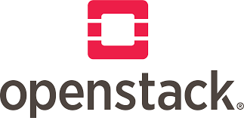
Exposé: Cloud computing & système distribué
Halidou Zakoye Mahamadou
Enseignant: Dr Noura Ibrahim Ganaou

Slide 2



PLAN
Qu’est ce que le cloud computing ?
Architecture
Architecture conceptuelle
Architecture simple
Architecture core components
Architecture logique
Caractéristiques essentielles
Modèles de cloud
Types de cloud
Avantages & Acteurs
Définitions OpenStack
Caractéristiques essentielles
Modèles de cloud
Types de cloud
Avantages & Acteurs
Ecosystème OpenStack
Historique
Objectif
Développement
Alternatives

Slide 3
Qu’est ce que le cloud computing ?
Le cloud computing est un modèle informatique permettant d'accéder à des ressources logicielles, des serveurs et du stockage via Internet.
Ce modèle propose la mise à disposition de ressources informatiques telles que le stockage et l'infrastructure avec une tarification basée sur l'utilisation.
Au lieu d'acheter, de posséder et de gérer des serveurs et des centres de données physiques, vous pouvez accéder aux services technologiques (comme la puissance de calcul, le stockage et les bases de données) fournis par un prestataire cloud selon vos besoins.
Plusieurs fournisseurs offrent ce service, parmi lesquels OpenStack.
Donec fringilla est orci. Orci varius natoque penatibus et magnis dis. Donec fringilla est orci
Donec fringilla est orci. Orci varius natoque penatibus et magnis dis. Donec fringilla est orci

Slide 4
Qu’est ce que le cloud computing ?
1
2
3
Accès libre-service à la demande
Mise en commun de ressources (Pooling)
Accès universel via le réseau
Les utilisateurs peuvent accéder aux ressources informatiques sans interaction humaine avec le fournisseur de service. Il suffit de quelques clics pour déployer des serveurs, des bases de données, et plus encore.
Les services cloud sont accessibles à partir de n'importe quel appareil connecté à Internet, offrant une accessibilité et une mobilité accrues.
Le cloud computing présente cinq caractéristiques essentielles :
Les ressources informatiques sont partagées entre plusieurs clients grâce à la virtualisation, permettant une utilisation plus efficace des ressources physiques.
4
5
Service mesurable et facturable
Élasticité (évolution du service)
Les utilisateurs ne paient que pour les ressources qu'ils consomment, et des outils de mesure permettent de surveiller et de contrôler l'utilisation des services.
Le cloud permet une évolutivité rapide des ressources selon les besoins des utilisateurs, que ce soit pour augmenter ou diminuer la capacité.

Slide 5
Qu’est ce que le cloud computing ?
Les modèles de cloud
Modèle
classique
IaaS
PaaS
SaaS
Applications
L’entreprise
Applications
Applications
Applications
Runtimes
Runtimes
Runtimes
Runtimes
L’entreprise
Intégration SOA
Intégration SOA
Intégration SOA
Intégration SOA
Base de données
Base de données
Base de données
Fournisseur Cloud
Base de données
L’entreprise
Logiciel serveur
Logiciel serveur
Logiciel serveur
Logiciel serveur
Virtualisation
Virtualisation
Fournisseur Cloud
Virtualisation
Virtualisation
Matériel serveur
Fournisseur Cloud
Matériel serveur
Matériel serveur
Matériel serveur
Stockage
Stockage
Stockage
Stockage
Réseaux
Réseaux
Réseaux
Réseaux
Notes:
IaaS - Infrastructure as a Service : met à disposition ressources de calcul, de stockage et de bande passante.
PaaS (Platform as a Service) : regroupe les services nécessaires pour faire tourner les applications
SaaS (Software as a Service) désigne justement les applications basées sur le cloud

Slide 6
Qu’est ce que le cloud computing ?
Combinaison de plusieurs types de cloud (privé, public, etc.) connectés entre eux pour profiter des avantages de chacun.
Utilisé par une seule organisation, il peut être hébergé en interne (dans les locaux de l'organisation) ou en externe (chez un prestataire de services).
Hybride
Privé
Types de cloud
Public
Communautaire
Fournis par des prestataires tiers, ces services sont accessibles au grand public et partagés par de nombreux utilisateurs.
Partagé entre plusieurs organisations ayant des objectifs communs. Il est généralement hébergé en externe, mais peut aussi être hébergé en interne par l'une des organisations participantes.

Slide 7
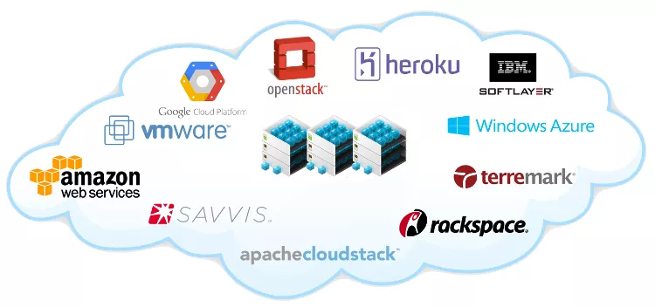
Qu’est ce que le cloud computing ?
Avantages
Acteurs
Efficacité, fiabilité et flexibilité : Le cloud permet de s'adapter rapidement aux besoins changeants. Par exemple, une entreprise peut facilement augmenter ses capacités de stockage pendant une période de forte demande, puis réduire ces capacités une fois la demande passée, sans avoir à acheter de nouveaux équipements.
Ressources et outils disponibles en ligne : Le cloud offre des outils de déploiement et de développement directement accessibles en ligne. Par exemple, des plateformes comme OpenStack permettent aux développeurs de créer, tester et déployer des applications en temps réel, sans avoir besoin d'installer de logiciels supplémentaires.
Ces acteurs offre des plateformes open source permettant de créer et de gérer des clouds privés et publics.
Rentable et économique : En utilisant des services cloud, les entreprises paient uniquement pour les ressources qu'elles consomment. Par exemple, une entreprise peut éviter les coûts élevés d'achat et de maintenance de serveurs physiques en utilisant des services de stockage en ligne.

Slide 8
Définitions
OpenStack est un ensemble de logiciels open source permettant de déployer des infrastructures de cloud computing IaaS).
Wikipedia
OpenStack est un système d'exploitation cloud qui contrôle de
grands pools de ressources de calcul, de stockage et de mise en
réseau dans un centre de données, le tout géré via un tableau de
bord qui donne aux administrateurs le contrôle tout en
permettant à leurs utilisateurs de provisionner des ressources via
une interface Web.
Openstack.org

Slide 9
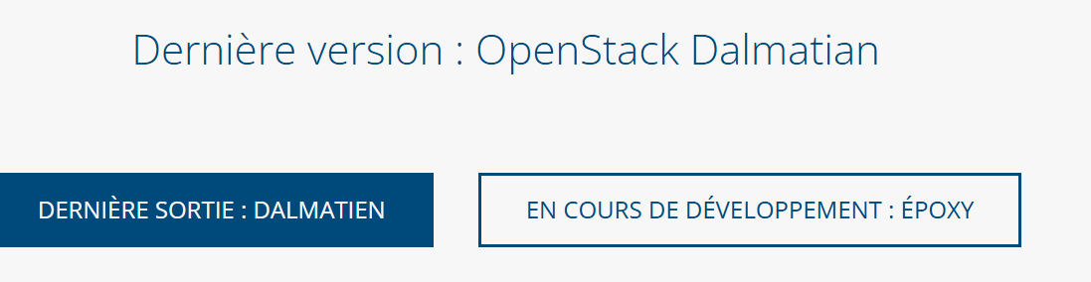
Ecosystème OpenStack
Historique
OpenStack est un projet open source lancé en 2010 par Rackspace Hosting Inc. et la NASA.
Objectif
Permettre à toute organisation de créer et d'offrir des services de cloud computing en utilisant du matériel standard.
Cycle de vie des versions
Développement
Ecrit en Python et distribué sous License Apache 2.0
OpenStack Dalmatian 2024.2 ajoute des améliorations pour les charges de travail de l'IA, la sécurité et l'expérience utilisateur
Alternatives
Cloud stack ; Eucalyptus; Open Nebula

Slide 10
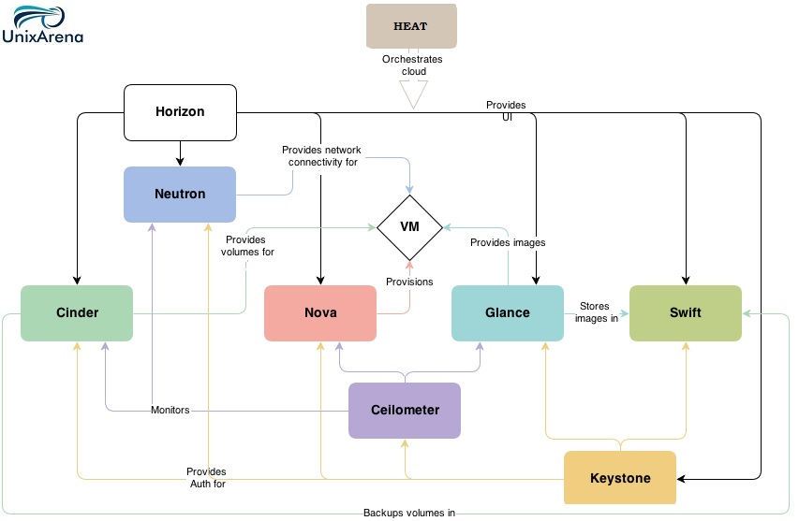
Architecture
Architecture conceptuelle (source UnixArena)
Le diagramme ci-dessous montre comment les composants d'OpenStack sont interconnectés.
Heat : Orchestre le cloud.
Horizon : Fournit l'interface utilisateur (UI) et interagit avec tous les autres composants.
Neutron : Fournit la connectivité réseau pour les machines virtuelles (VM).
Nova : Provisionne les VM et interagit avec Neutron pour la connectivité réseau, Cinder pour les volumes, et Glance pour les images.
Cinder : Fournit des volumes pour Nova et sauvegarde les volumes dans Swift.
Glance : Fournit des images pour Nova et stocke les images dans Swift.
Swift : Stocke les images et les volumes.
Keystone : Fournit l'authentification pour tous les composants.
Ceilometer : Surveille les composants et fournit des données de mesure.

Slide 11
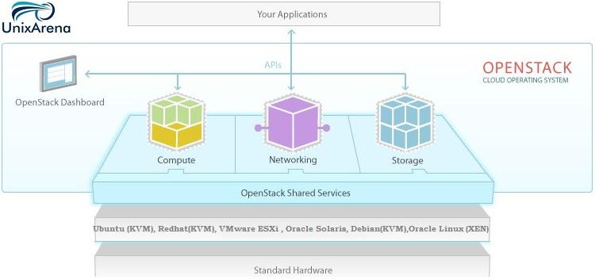
Architecture simple : Le diagramme ci-dessous montre l’architecture simple
Tableau de bord OpenStack (OpenStack Dashboard) : Une interface utilisateur web, connue sous le nom de Horizon, qui permet aux utilisateurs d'interagir avec OpenStack de manière conviviale.
API disponibles : Un ensemble d'API permettant des actions programmatiques via la ligne de commande OpenStack. Ces API offrent une flexibilité et une automatisation accrues pour la gestion des ressources.
Au-dessus de ces systèmes d'exploitation se trouvent les services OpenStack. Ces services sont divisés en trois catégories principales :
Services de calcul (Compute) : Gèrent les machines virtuelles et les ressources de calcul.
Services de réseau (Networking) : Fournissent la connectivité réseau pour les machines virtuelles.
Services de stockage (Storage) : Gèrent les volumes de stockage et les objets.
Au-dessus du matériel, on trouve les systèmes d'exploitation qui prennent en charge la virtualisation, tels que Ubuntu (KVM), Redhat (KVM), VMware ESXi, Oracle Solaris, Debian (KVM), et Oracle Linux (XEN).
La couche la plus basse représente le matériel physique sur lequel repose toute l'infrastructure. Il s'agit des serveurs physiques et autres équipements nécessaires.

Slide 12
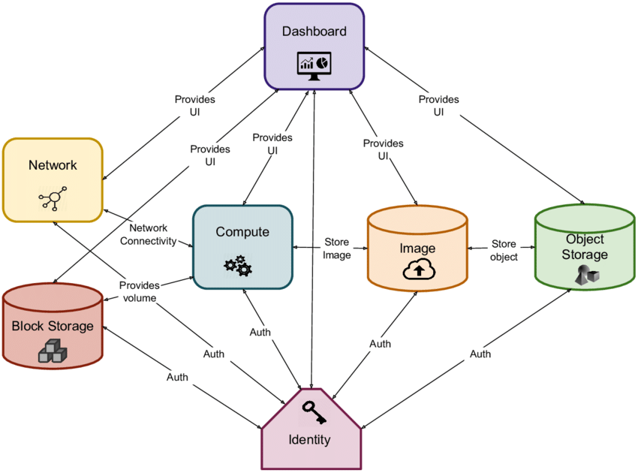
Architecture core components
Il s'agit d'une vue simplifiée des composants de base de l’architecture simple.
Au niveau des composants principaux (Core), nous avons le dashboard qui fournit l'interface utilisateur pour interagir avec :
Service de réseau : Gère la connectivité réseau des machines virtuelles.
Service de calcul : Gère les ressources de calcul et les machines virtuelles.
Service d'image : Stocke les images préinstallées des machines virtuelles.
Service de stockage d'objets : Equivalent d'un Dropbox, permet de stocker des petits objets de stockage .
Blocs : Permet de créer des disques durs additionnels pour les machines virtuelles.
Service d'identification : Extrêmement central, car toute action sur OpenStack passe par un processus d'authentification et d'accréditation .
Cette architecture divise les services pour faciliter la scalabilité et la disponibilité.

Slide 13
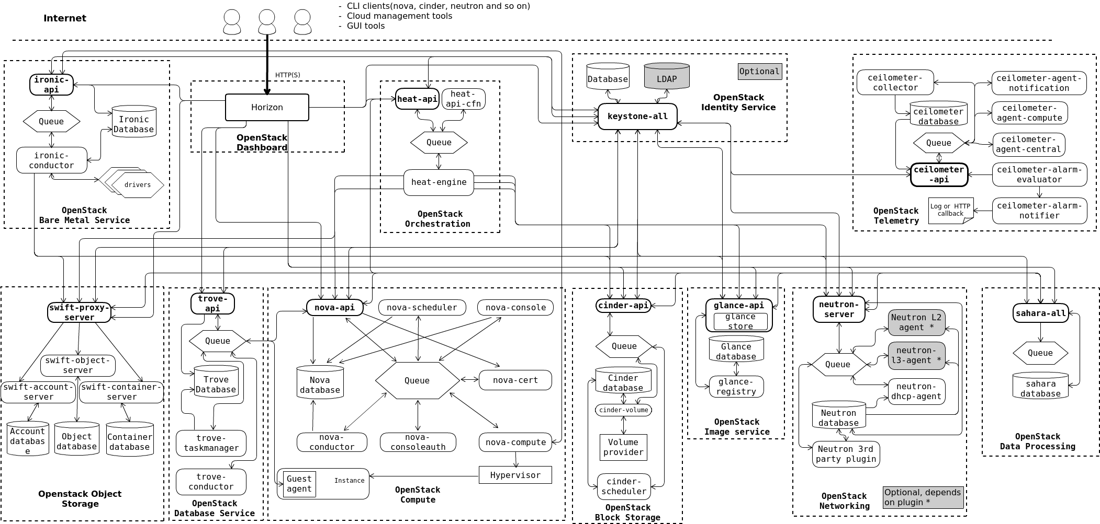
Architecture logique
Pour concevoir, déployer et configurer OpenStack, les administrateurs doivent comprendre l’architecture logique;
Pour comprendre l’architecture logique il faut bien comprendre le core components. Pour l’architecture logique, nous avons décortiqué les composants afin de révéler les mécanismes subtils qui y sont implémentés. Le service de calcul a été divisé en microservices. Ce ne sont plus seulement des services, mais maintenant des microservices.

Slide 14
Architecture logique

